Slide 1
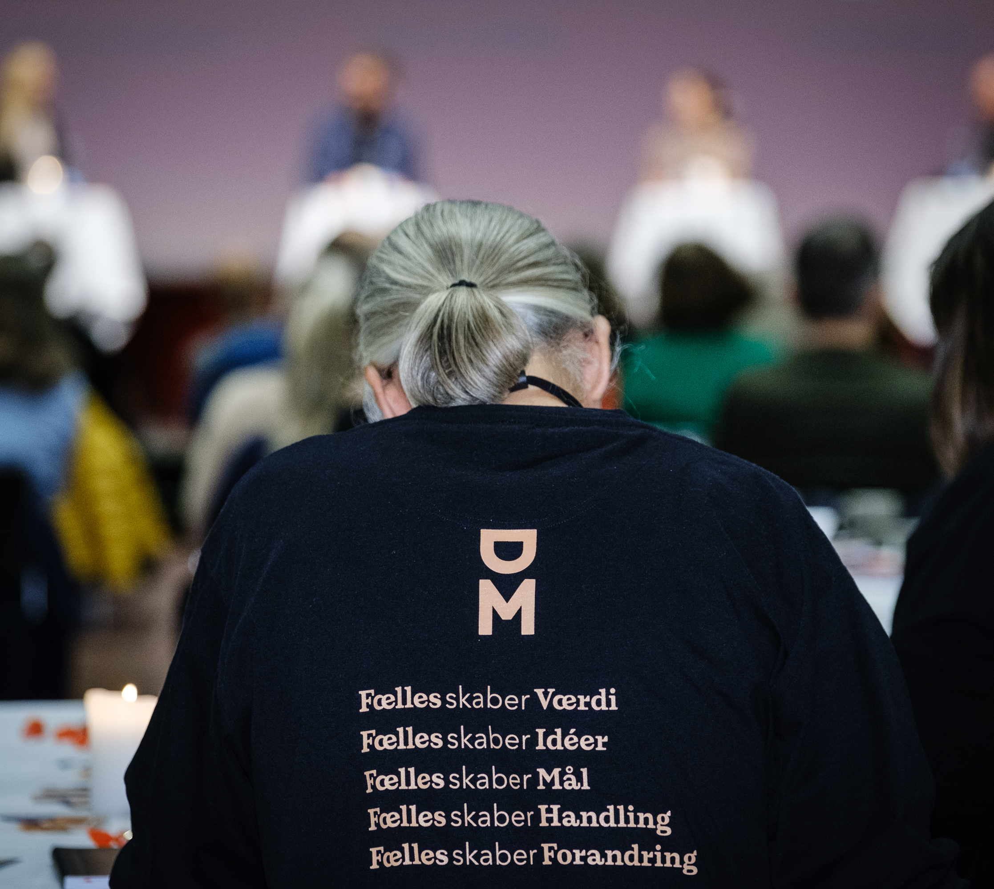
OK24 Oplæg til klubmøder – deltag i debatten, så vi stiller de rigtige krav til overenskomstforhandlingerne
Notes:
Regi-bemærkning til oplægsholder: I behøver ikke gå oplægget igennem fra ende til anden, I kan fint springe rundt i temaerne efter hvor der er mest energi for deltagerne i diskussionen. Det vil være rigtig godt, hvis der er nogle mødedeltagere, der noterer hovedpointerne fra diskussionerne, så der bliver en tilbagemelding fra jeres diskussioner til DM. I behøver ikke tænke i at formulere egentlige overenskomstkrav. Det vigtige er at de problemstillinger der optager jer på arbejdspladsen kommer ind til DM på www.dm.dk/raad-og-svar/ansaettelse/overenskomster/ok24

Slide 2
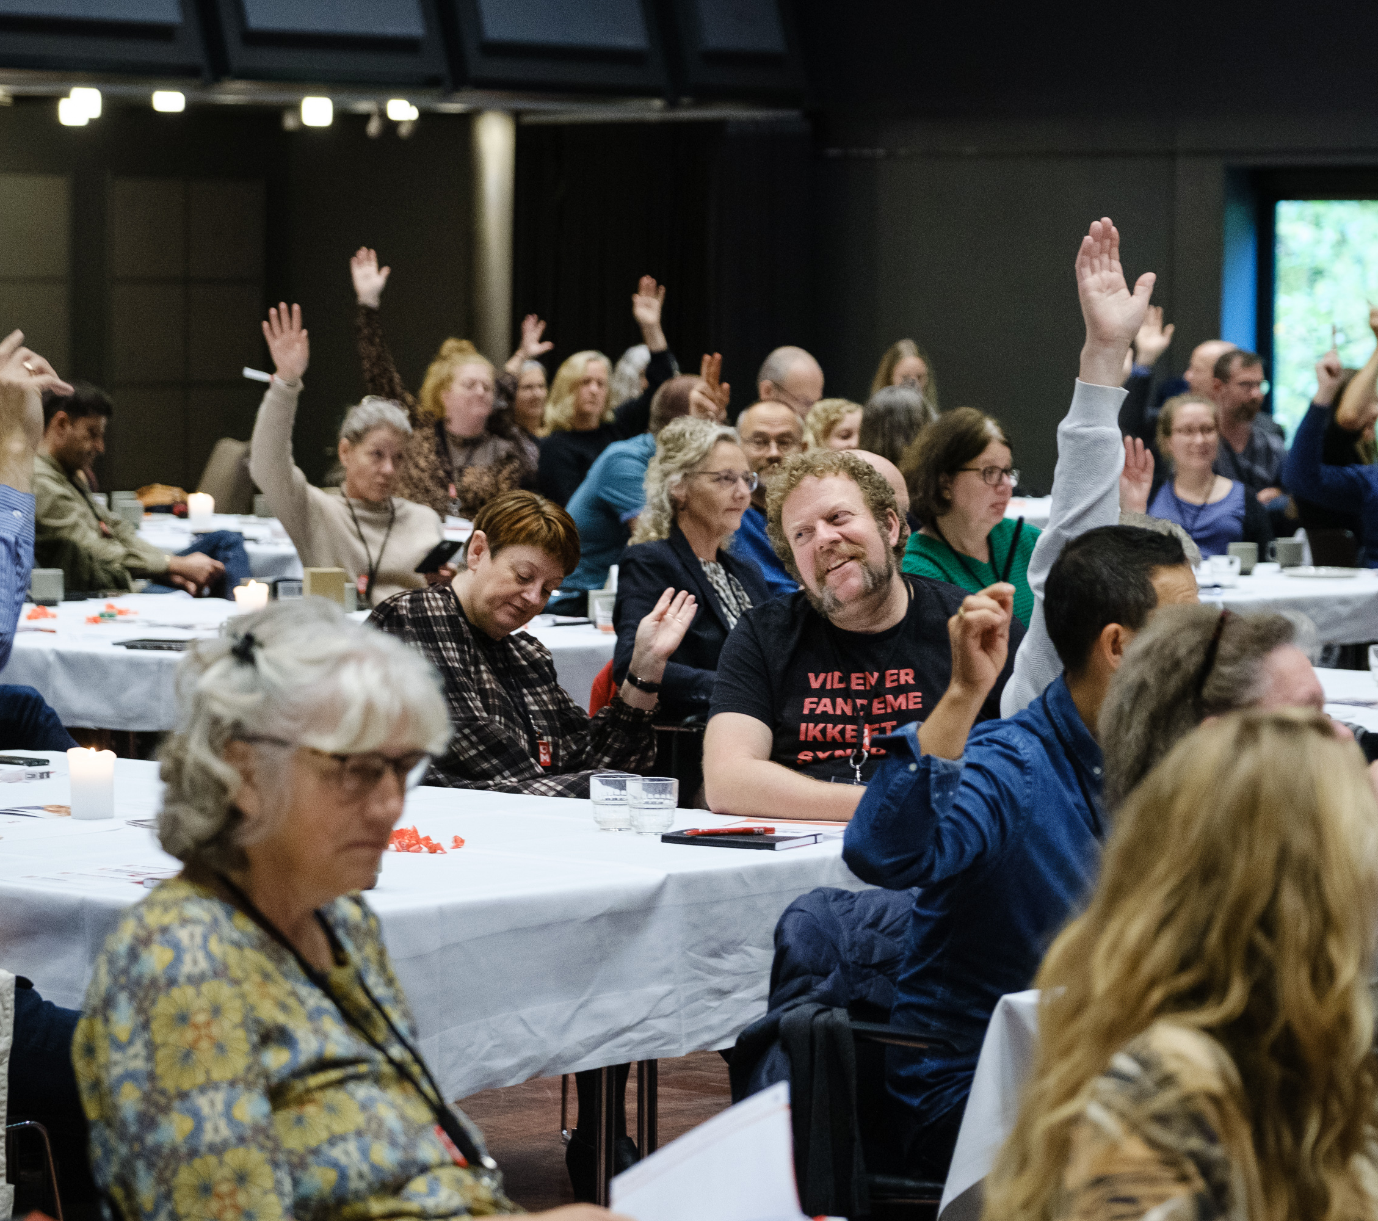
Temaerne for OK24 - Attraktive vilkår i det offentlige
Løn og lokal lønforhandling
Indflydelse på eget arbejdsliv
Arbejdsmiljø
Plads til faglighed
Medindflydelse og omstillingsprocesser
Udvikling i job og karriere
Vilkår for tidsbegrænsede ansatte
Vilkår for ledere
Barsel og ligestilling
Vilkår for seniorer
Notes:
Overenskomsterne skal være med til at sikre et offentligt arbejdsmarked som er attraktivt, så der fortsat kan fastholdes og rekrutteres dygtige medarbejdere til at videreudvikle vores samfund. Derfor sætter vi overskriften ”Attraktive vilkår i det offentlige” på vores oplæg til OK24. For netop når der er kriser i både klima og økonomi, er det vigtigt med en velfungerende offentlig sektor. Og for at DM kan stille de rigtige krav til OK24, er det vigtigt at få input fra arbejdspladserne. Her er et oplæg til diskussion. Tag fat i de temaer, der fylder på arbejdspladsen og tilføj gerne, hvis der er noget der mangler.

Slide 3
Medlemmernes top 5
Løn
Fleksibilitet i arbejdslivet
Arbejdsmiljø
Vilkår for tidsbegrænsede ansatte
Kompetenceudvikling og udviklingsmuligheder i jobbet
Notes:
Vi har startet overenskomstprocessen med at spørge DM’s medlemmer, hvad der er vigtigst at sikre gennem overenskomsterne. Den tilbagemelding har været udgangspunkt for DM’s diskussionsoplæg til OK24.

Slide 4

Løn
DM’s medlemsundersøgelse viser, at medlemmerne finder det vigtigt, at overenskomsterne sikrer reallønsudvikling for alle.
DM mener, at den offentlige lønudvikling skal følge den private lønudvikling, og at dette skal sikres gennem en overenskomstramme, der følger den private lønudvikling. Reallønsudvikling skal sikres gennem de procentuelle lønstigninger aftalt i overenskomsterne.
Notes:
Lønnen i det offentlige fastlægges dels gennem de lønstigninger, som aftales i overenskomsterne og dels gennem lokale lønforhandlinger på arbejdspladserne. Løn er særligt interessant i en tid med inflation, så der er ingen tvivl om at en stor opmærksomhed vil være rettet mod lønspørgsmålet ved OK24.

Slide 5
Lokal lønforhandling
DM’s medlemsundersøgelse viser, at medlemmerne mener, at der er behov for at styrke tillidsrepræsentanternes indflydelse i den lokale løndannelse.
DM mener, at lønsystemet skal give mulighed for, at arbejdspladserne kan arbejde med løn på en måde, som giver mening og tilfredshed lokalt, og at dette kræver en styrkelse af tillidsrepræsentanternes indflydelse og adgang til oplysninger.
Oplæg til drøftelse:
Opleves den lokale løndannelse retfærdig?
Er der behov for at justere på rammerne for lønforhandlinger – og i givet fald hvordan?
Notes:
Det er en udfordring, at de lokale lønforhandlinger ikke alle steder prioriteres og anvendes tilstrækkeligt. Det betyder, at medarbejderne på de arbejdspladser, hvor de lokale lønforhandlinger ikke prioriteres og anvendes tilstrækkeligt, vil sakke bagud lønmæssigt.

Slide 6
Indflydelse på eget arbejdsliv
DM’s medlemsundersøgelse viser, at medlemmerne i høj grad ønsker en større grad af indflydelse på egen arbejdstid, herunder fleksible muligheder for hjemmearbejde
DM mener, at det skal være muligt at indrette arbejdslivet mere fleksibelt samt at dialogen på den enkelte arbejdsplads er vigtig i forhold til at aftale hvordan fleksibilitet skal udmøntes på jeres arbejdsplads.
Notes:
DM arbejder for et bæredygtigt fleksibelt arbejdsliv. Vi anbefaler, at arbejdspladserne kigger på mulighederne for fleksibilitet, der tilgodeser arbejdsfællesskabet, den enkelte og de opgaver, som arbejdspladsen skal løfte. Det kan være:
Fleksibel tilrettelæggelse af arbejdstiden
Mulighed for hjemmearbejdsdage og distancearbejde
4-dages arbejdsuge enten med timereduktion eller lange arbejdsdage
Mulighed for nedsat arbejdstid med kortere arbejdsdage
Fritvalgskonto
Eller kombinationer af nogle af dem. Dvs. modeller, der kan rumme flere forskellige muligheder for fleksibilitet.

Slide 7
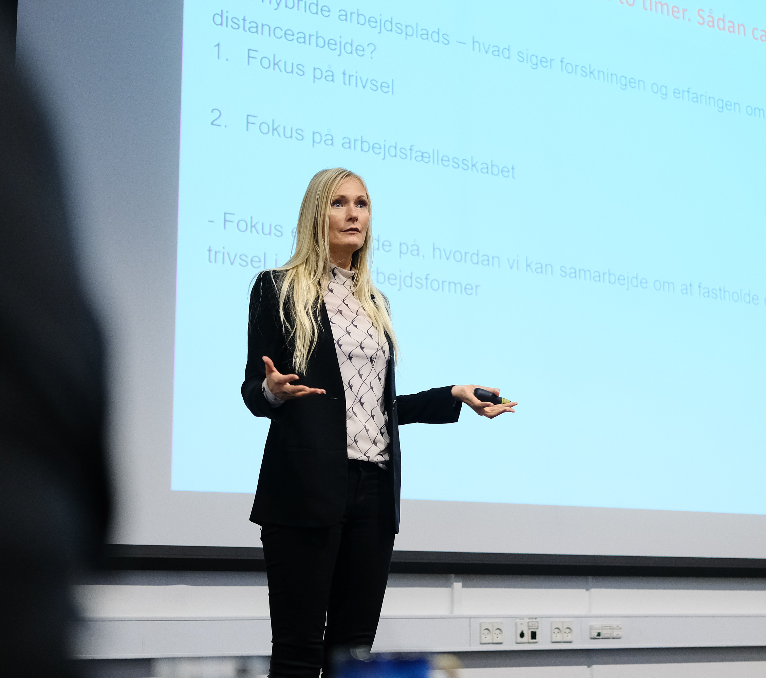
Indflydelse på eget arbejdsliv (fortsat)
Oplæg til drøftelse:
Hvordan er mulighederne på jeres arbejdsplads for at få opfyldt forskellige behov for fleksibilitet?
Hvilke barrierer ser I for større grad af fleksibilitet?
Hvilke typer fleksibilitet er vigtige for jer? Hvordan undgår vi, at arbejdet bliver helt grænseløst og presser fritiden?
Hvad er der behov for at lave centrale aftaler om?

Slide 8
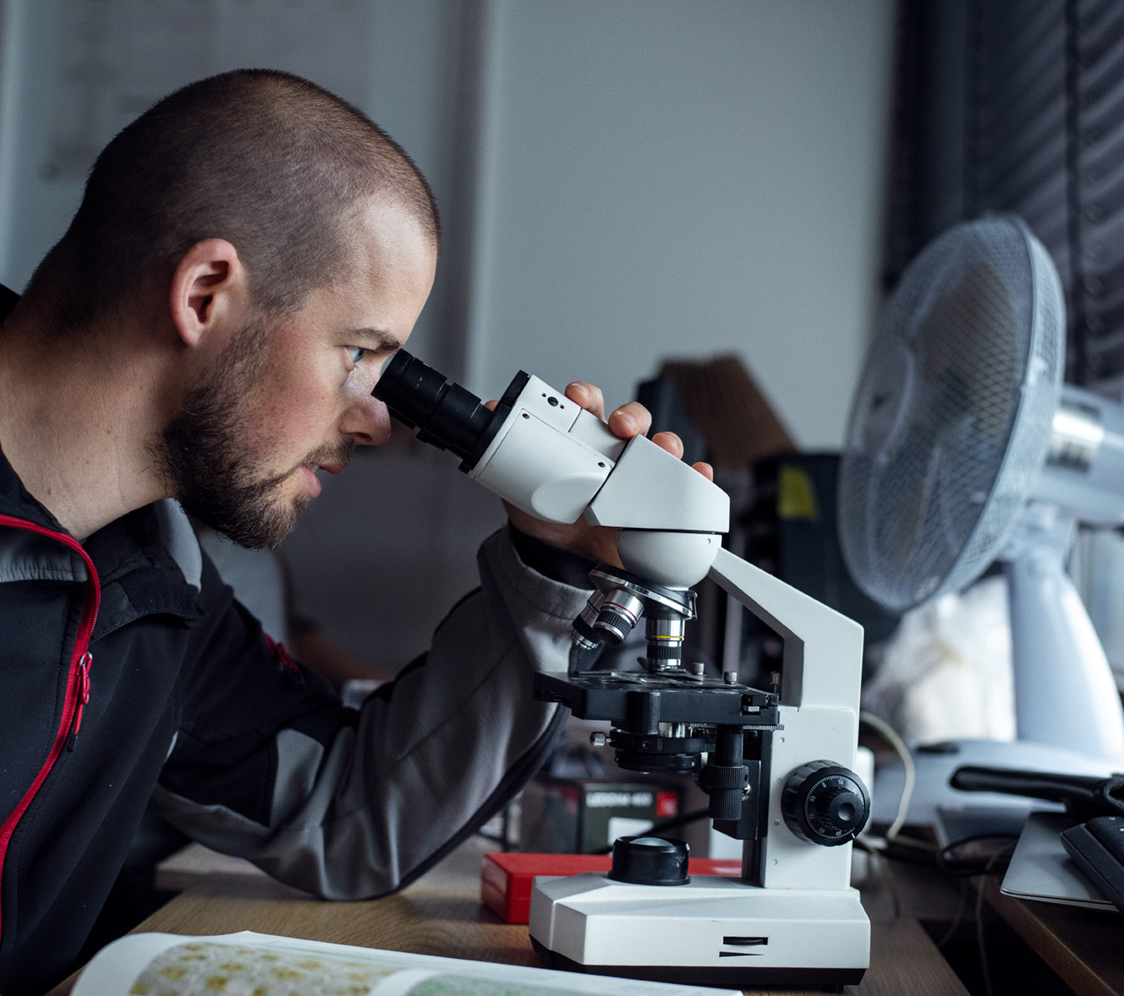
Arbejdsmiljø
DM’s medlemsundersøgelse viser, at arbejdsmiljø er blandt de højest prioriterede temaer for DM’s medlemmer.
DM mener, at det bedste psykiske arbejdsmiljø opnås, når rammerne om arbejdet og dets organisering er baseret på konstruktiv dialog og samarbejde mellem medlemmer, tillidsvalgte, og ledere.
Oplæg til drøftelse:
Hvordan kan vi sikre, at arbejdsmiljøet bliver håndteret som en fælles udfordring på arbejdspladsen, så forebyggelse, måling og opfølgning bliver indarbejdet i organisationen?
Hvordan opleves arbejdsmængden hos jer?
Hvad kan vi gøre ved det øgede arbejdspres?
Notes:
DM tager udgangspunkt i, at godt arbejdsmiljø er arbejdspladsens ansvar, ikke den enkelte medarbejders.
Arbejdsmiljø må ikke være et individuelt problem, men arbejdspladsens, og det er i ledelsens såvel som medarbejdernes og samfundets interesse, at psykisk og fysisk overbelastning samt sygdom undgås.

Slide 9
Plads til faglighed
DM’s medlemsundersøgelse viser, at medlemmerne oplever, at der mangler sammenhæng mellem arbejdspladsens opgaver og ressourcer.
DM mener, at der er behov for at italesætte respekten for medlemmernes faglighed og uddannelse, som ligger til grund for kerneydelsen og driften.
Oplæg til drøftelse:
Hvor ser I fagligheden blive udfordret?
Hvad udfordrer fagligheden?
Hvilke udfordringer ser I i forhold til udvikling af kerneopgaverne?
Notes:
Der er flere faktorer, der spiller ind, når medlemmerne oplever, at fagligheden bliver presset. Der er dels den nødvendige tid til at løse opgaverne forsvarligt og dels den nødvendige respekt for den faglige vurdering.

Slide 10
Medindflydelse og omstillingsprocesser
DM’s medlemsundersøgelse viser, at medlemmerne ser et behov for at styrke tillidsrepræsentantens muligheder for indflydelse på beslutningerne på arbejdspladsen, både når det handler om ressourcer og organisationsændringer, men også i forhold til løn og arbejdstid.
DM mener, at der er behov for at styrke tillidsrepræsentantens indflydelse generelt for at udvide forhandlingsdagsordenen lokalt. De centrale overenskomstparter skal have fokus på at sikre de rigtige rammer, så de lokale parter på arbejdspladserne indenfor rammerne kan finde de løsninger der passer til de lokale forhold.
Notes:
Det er vigtigt at medarbejderne inddrages og høres i alle relevante omstillingsprocesser på arbejdspladsen, fordi det giver medejerskab og bedre løsninger. Forandringerne kan blandt andet have afsæt i miljø, økonomi, digitalisering eller omstrukturering
Ved OK21 fik vi en bestemmelse om at medarbejderne og SU/MED skal have indflydelse på arbejdspladsens grønne omstilling. En udvidet forhandlingsdagsorden på arbejdspladserne kan foruden grøn omstilling fx også rumme digital omstilling, etik og ligestilling. Den digitale omstilling åbner for nye arbejdsformer, nye måder at tilrettelægge arbejdet, men også nye muligheder for overvågning af medarbejderne, som i høj grad skal undgås, og som det er nødvendigt at sikre den lokale dialog om.

Slide 11
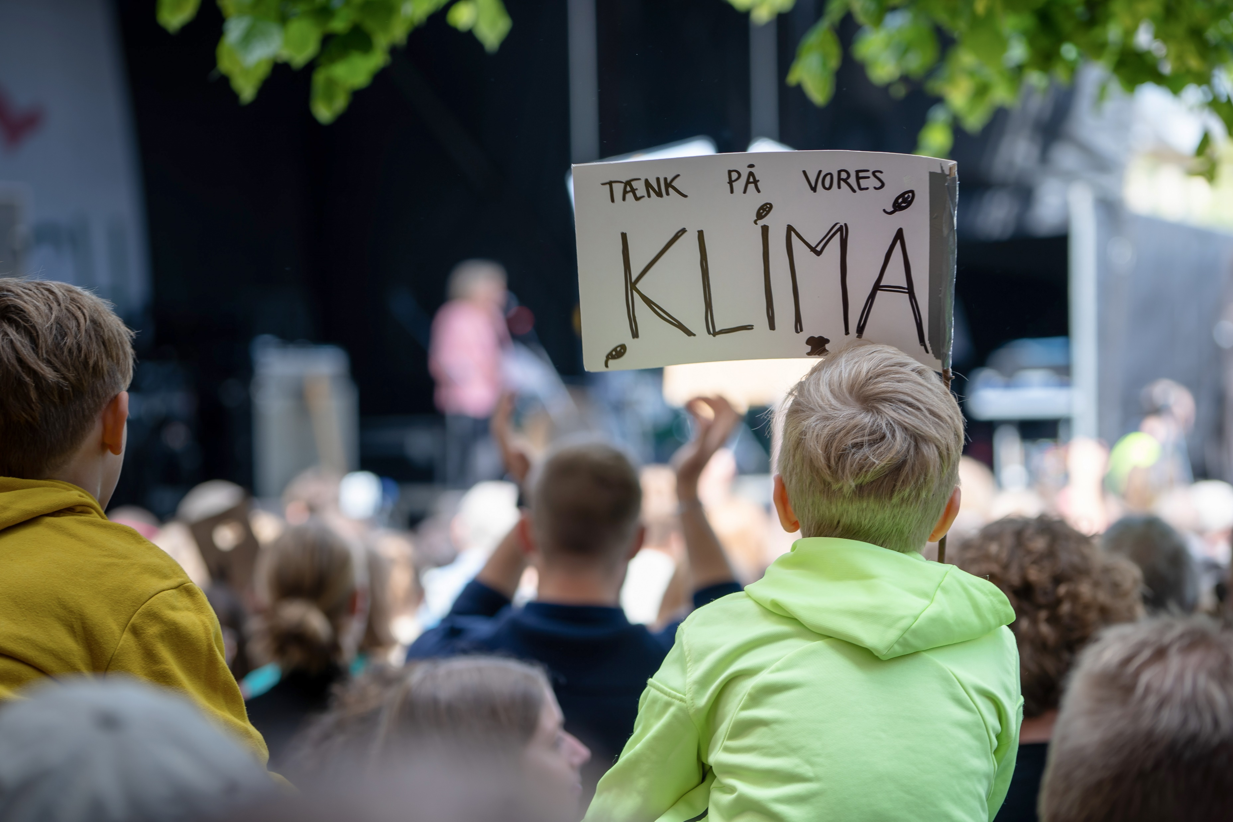
Medindflydelse og omstillingsprocesser (fortsat)
Oplæg til drøftelse:
Hvilke muligheder ser I for at styrke tillidsrepræsentantens indflydelsesmuligheder på arbejdspladsen?
Hvilke emner er vigtige at diskutere hos jer i forbindelse med grøn omstilling?
Kalder den digitale omstilling på særligt behov for medindflydelse hos jer?
Er der andre dagsordener hos jer, hvor det er vigtigt at sikre en øget medindflydelse?

Slide 12
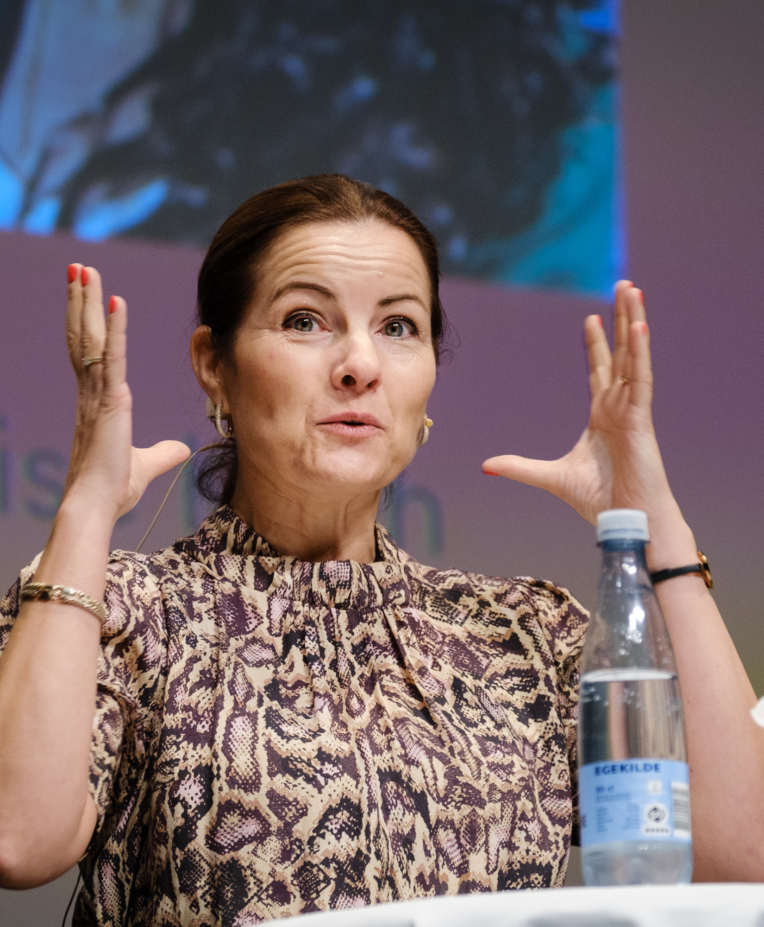
Udvikling i job og karriere
DM’s medlemsundersøgelse viser, at der er behov at sikre både bedre adgang til kompetenceudvikling og udvikling i job og karriere.
DM mener, at kompetenceudvikling skal betragtes som en fast integreret del af enhver ansættelse snarere end noget, der kun er behov for med store mellemrum eller i anledning af helt konkrete driftsbehov. Mulighed for udvikling i job og karriere er afgørende for udvikling af den offentlige sektor og sikring af den enkeltes employability.
Oplæg til drøftelse:
Hvordan kan vi få integreret kompetenceudvikling og udviklingsmuligheder i job og karriere som en fast del af ansættelsen, så alle har mulighed for faglig udvikling hele arbejdslivet?
Er der behov for større kompetencefonde, eller kan vi få forpligtet den enkelte arbejdsplads mere i forhold til at sikre løbende kompetenceudvikling?
Fungerer systemet med centrale kompetencefonde?
Bliver behovet for kompetenceudvikling tilgodeset både på kort og langt sigt?
Notes:
Kompetenceudvikling og udvikling i jobbet er væsentlige faktorer for at sikre, at den enkelte bedst muligt kan udføre sit arbejde. Det er også vigtigt både for at sikre den enkeltes employability og dermed livsløn, og for at sikre, at samfundets investering i uddannelse bliver vedligeholdt. Den enkelte arbejdsgiver har brug for, at de rette kompetencer er til stede for at opgaverne kan blive løst, og vi skal sikre arbejdsgivernes forpligtelse til at vedligeholde medarbejdernes kompetencer, så arbejdsgivers kompetencebehov ikke bare bliver løst ved at ansætte nye medarbejdere. Der kan være langt fra afsluttet uddannelse til pensionering, og for at kunne gribe nye muligheder på arbejdsmarkedet er det nødvendigt at have opdaterede kompetencer.
Ved OK21 fik vi kompetencefonde på det kommunale og regionale område, så alle 3 offentlige områder nu er omfattet af kompetencefonde.

Slide 13
Vilkår for tidsbegrænsede ansatte
DM’s medlemsundersøgelse viser, at medlemmerne ser et behov for øget fokus på at begrænse anvendelse af tidsbegrænsede ansættelser.
DM mener, at der indenfor den offentlige sektor skal sættes fokus på udfordringerne med tidsbegrænsede ansættelser. Alle har krav på trygge og ordentlige vilkår.
Oplæg til drøftelse:
Hvordan får tidsbegrænset ansatte bedre adgang til fast ansættelse?
Hvordan får tidsbegrænset ansatte samme muligheder for kompetenceudvikling, barsel, udvikling i løn og pensionsdækning som fastansatte kollegaer?
Hvad kan man gøre indenfor jeres område for at forbedre vilkårene for tidsbegrænset ansatte?
Notes:
Tidsbegrænsede ansættelser skal så vidt muligt nedbringes gennem bedre adgang til fast ansættelse
Der, hvor der reelt er behov for at ansætte tidsbegrænset, er der også brug for en diskussion af, hvordan generne ved tidsbegrænset ansættelse kan minimeres.

Slide 14
Vilkår for ledere
DM mener, at attraktive karrieremuligheder og vilkår er afgørende for at tiltrække gode ledere til de offentlige arbejdspladser.
Oplæg til drøftelse:
Hvordan sikrer vi, at offentlige arbejdspladser har attraktive karrieremuligheder og vilkår for ledere?
Hvordan sikrer vi attraktiv løn for ledere på alle niveauer
Hvordan kan ledelsesfagligheden styrkes?
Notes:
I DM organiserer vi både ledere og medarbejdere, og det er en fælles interesse at sikre, at arbejdspladserne er godt ledet, og at samarbejdet på arbejdspladserne er præget af tillid. Derfor skal de offentlige overenskomster også gerne understøtte, at gode ledere er afgørende for at sikre attraktive arbejdspladser.
God ledelse er vigtig for hele arbejdspladsen – jo bedre ledelse, jo bedre arbejdsplads. Og for at kunne udøve god ledelse, skal lederne også have gode udviklings- og arbejdsvilkår. Der er derfor al mulig god grund til at sætte fokus på rammerne for god ledelse.

Slide 15
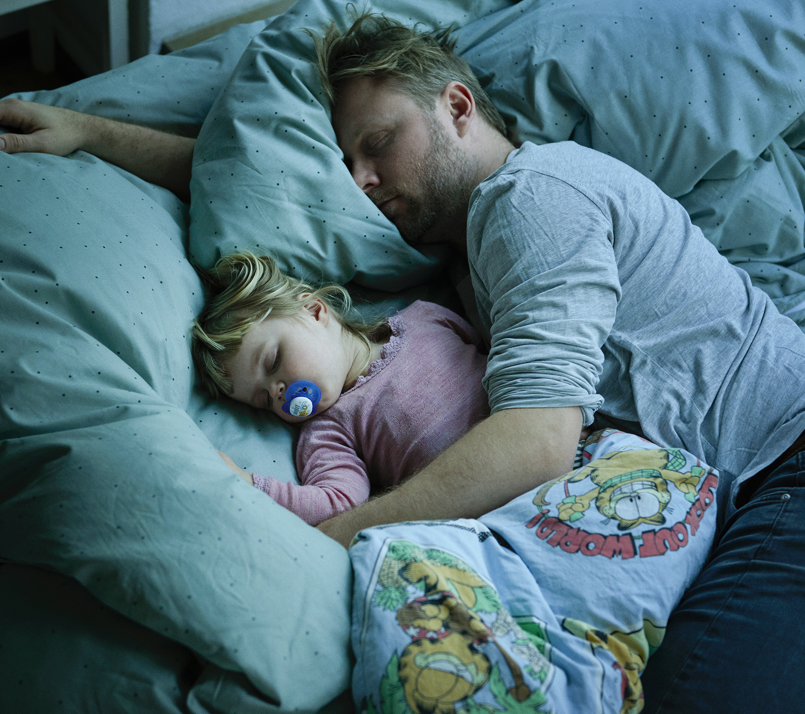
Barsel og ligestilling
DM mener, at en mere lige fordeling af barselsorloven vil medvirke til at øge ligestillingen mellem kønnene ved at få mænd til at tage mere barsel og mindske uligheden i løn mellem mænd og kvinder, og styrke kvinders karrieremuligheder.
Oplæg til drøftelse:
Hvordan skal balancen være mellem øremærket lønret og lønret som forældrene selv kan fordele?
Oplever I andre ligestillingsproblemer på jeres arbejdsplads?
Notes:
Med de nye barselsregler der trådte i kraft 2. august 2022, er der taget et vigtigt skridt i retning af ligestilling af forældre. I udgangspunktet har begge forældre lige ret til barselsdagpengene efter fødslen (24 uger til hver), så det vil være oplagt at se på en udvidet lønret til far/medmor ved overenskomstforhandlingerne – ideelt en lønret, der dækker alle ugerne med barselsdagpenge, så der blev fuld løn til begge forældre under hele barslen.
Det danske arbejdsmarked er meget kønsopdelt, og i den offentlige sektor er der en majoritet af kvinder. En øget øremærket lønret til fædre kunne være med til at øge attraktiviteten ved en offentlige ansættelse for mænd.

Slide 16
Vilkår for seniorer
DM’s medlemsundersøgelse viser, at medlemmerne ser et behov for fleksibilitet i indretningen af seniorarbejdslivet for at kunne fastholde seniorer. Men også, at der skal være fokus på at ansætte flere seniorer, så man ikke bliver arbejdsløs i slutningen af arbejdslivet
DM mener, at det er nødvendigt at udvikle vilkår og rammer, som gør det attraktivt og realistisk for akademikere at forblive i deres job som seniorer. Både af hensyn til den enkeltes mulighed for selv at kunne bestemme, hvornår det er tid til at gå på pension, men også af hensyn til samfundets behov for arbejdskraft.
Oplæg til drøftelse:
Hvordan kan den offentlige sektor udvikle rammer for seniorer, som gør det attraktivt for akademikere at forblive i deres job som seniorer?
Hvordan sikrer vi, at kompetencer og ikke alder er afgørende for nyansættelser?
Notes:
Netop samfundets efterspørgsel på arbejdskraft gør det paradoksalt, at jobsøgende seniorer kan have svært ved at komme i job. Vi kan se, at seniorer på det private arbejdsmarked går på deltid, mens seniorer på det offentlige arbejdsmarked går på pension. Der er behov for at se på, hvordan det offentlige arbejdsmarked bedre kan imødekomme de fleksibilitetsbehov og -ønsker som seniorerne har. Det kan fx handle om deltid men også tidsmæssig placering af arbejdstiden og balance mellem udvikling og rutine.

Slide 17
Tidsplan for indsamling og beslutning af krav til OK24 i DM
Kravsindsamling, drøftelse med medlemmer og tillidsrepræsentanter om temaer til OK24, uge 3 - 9 2023
Behandling af temaer og krav i DM’s sektorbestyrelser, udvalg og relevante netværk, uge 11-14 2023
Frist for indstilling af krav til Overenskomstudvalget, 5. april 2023
Overenskomstudvalget drøfter DM’s krav til OK24 10. maj og 6. juni 2023
Hovedbestyrelsen godkender DM’s krav til OK24 hvorefter kravene sendes til Akademikerne (AC)
Notes:
Når DM’s krav er indsendt til AC samles alle kravene fra AC’s 28 medlemsorganisationer.
De 28 organisationer (DM, Djøf, IDA, Lægerne osv) diskuterer kravene og beslutter hvilke krav der skal med i AC’s samlede kravspakke
Krav der vedrører hele det offentlige arbejdsmarked (fx barsel og TR-regler) afstemmes med forhandlingsfællesskaberne
Lige før jul 2023 udveksles der krav med arbejdsgiverne (Stat, Regioner, Kommuner)
I januar og februar 2024 kører forhandlingerne
I slutningen af februar håber vi der er et resultat
Resultatet skal til afstemning blandt medlemmerne
Hvis medlemmerne siger ja, træder de nye overenskomster i kraft 1. april 2024

